Slide 1
第2章 Windows 10 操作系统

Slide 2

2.1 Windows 10 概述
2.2 Windows 10 操作系统使用基础
2.3 Windows 10 文件管理
2.4 Windows 10 个性化设置
2.5 Windows 10 提高办公效率小窍门

Slide 3
2.1 Windows 10 概述
操作系统（OS，Operating System）是计算机中的一个系统软件，它管理着计算机系统中的硬件资源、软件资源，数据资源、控制程序运行并为用户提供了一个功能强大、使用方便且可扩展的工作环境。它不仅是计算机硬件与其他软件系统的借口，也是用户与计算机之间进行“交流”的界面。
Windows 10是微软独立发布的最后一个Windows版本，Windows 10以及后续版本将通过Windows更新程序随时加入新功能，不必等待新版发布。Windows 10提供了各种卓越的新功能，可为用户提供各种创新的工具，更快速地完成工作。

Slide 4
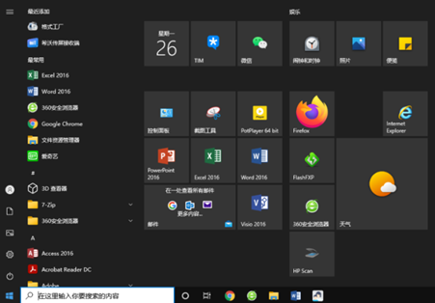
2.1.2 Windows 10新功能
1.全新的【开始】菜单
微软在Windows 10中增加了全新的开始菜单，整合了Windows 7传统开始菜单和Windows8的Modern应用动态磁贴开始屏幕。

Slide 5
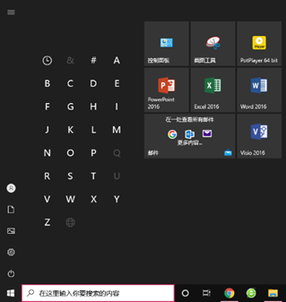
1.全新的【开始】菜单
用户可以通过字母表快速找到应用，只需要点击代表应用分组的首字母就可以打开一张字母表，通过点击这张表上的字母就可以快速定位到对应的首字母分组，这样就不用再拖动整个列表来查找应用了。

Slide 6
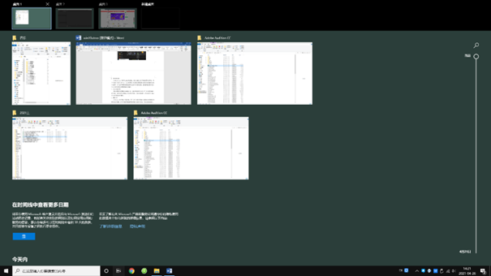
2.虚拟桌面功能
用户可以通过任务栏上的Task view按钮或【Win+Tab】组合键来查看当前所选择的桌面正在运行的程序，在左上方则可快捷地增加桌面并且切换及关闭虚拟桌面。

Slide 7

3.任务栏搜索功能
微软把搜索功能放置在任务栏第二项，任务栏搜索按钮默认先打开一个小的搜索窗口进行搜索。默认先进行本地搜索，再进行全网搜索，会给出搜索建议，回车后新开IE窗口进入必应搜索对应关键字。

Slide 8
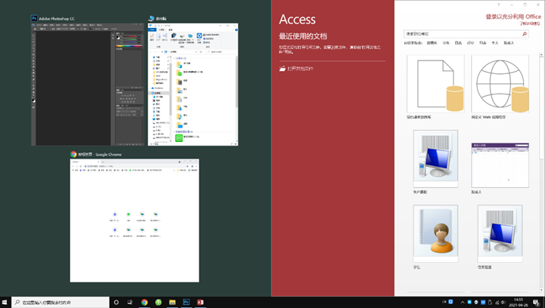
4.智能分屏
用户可以通过拖曳窗口到桌面左右边缘的方式来进行分屏放置，还可以将窗口拖曳到屏幕四角来分成四部分显示，有对应的划分提示。当用户划出了一个窗口后，就会在未分配窗口的空白区域出现当前打开的窗口列表供用户选择，比较人性化。

Slide 9
2.1.3 Windows 10 运行环境
Windows 10 操作系统对电脑硬件配置需求如下：
处理器：主频超过1千兆赫（GHz）。
内存：1GB（32位）或2GB（64位）。
可用硬盘空间：16GB。
显示卡：带有WDDM驱动程序的Microsoft DirectX9图形设备。
Windows 10 的安装过程与Windows 8基本一致，安装后依然有个简单的设置向导，用户可以登录微软账户来同步数据，在断网的条件下则可新建本地账户。
目录

Slide 10
2.2 Windows 10 基本操作
Windows 操作系统是用户和计算机的接口，为用户提供了使用和管理计算机资源大量命令，这些命令都是以图形界面的方式提供给用户，使用非常方便。

Slide 11


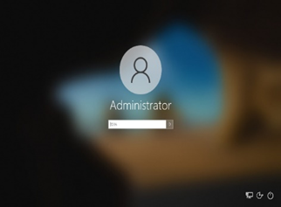
2.4.1 Windows 10的启动和退出
1.启动
当主机和显示器接通电源后，按下主机上的【电源】按钮，电脑启动并进行开机自检，首先进入Windows 10的系统加载界面；加载完成之后，系统会成功进入Windows系统桌面。如果添加了多个用户，那么在启动的过程中还将显示Windows 10的登录界面。如果设置了用户密码，则在登录时系统将要求输入密码，否则不允许登录。

Slide 12
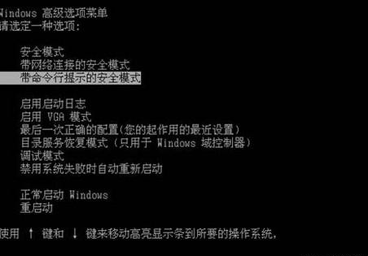
2.2.1 Windows 10的启动和退出
在系统启动过程中，如长按F8键，可进入安全模式设置界面。安全模式是Windows用于修复操作系统错误的专用模式，它仅启动运行Windows 所必需的基本文件和驱动程序，可帮助用户排除问题，修复系统错误。

Slide 13
2.2.1 Windows 10的启动和退出
2.退出
（1）系统关机
首先关闭正在运行的应用程序，对需要保存的应用程序则先保存后关闭。然后单击“开始”按钮，选择“关机”。
（2）【Alt+F4】组合键
在桌面环境中，按【Alt+F4】组合键，打开【关闭Windows】对话框，其默认选项为【关机】，单击【确定】按钮，即可关闭电脑。

Slide 14
2.2.1 Windows 10 的启动和退出
（3）【Ctrl+Alt+Delete】组合键
当电脑出现程序无响应的情况时，可用按【Ctrl+Alt+Delete】组合键，单击屏幕右下角的【电源】按钮，即可关闭电脑。
（4）手动关机
当用户在使用电脑的过程中，出现蓝屏、死机等现象时，就只能选择手动关机了，需要按主机机箱上的电源按钮几秒钟，这样主机就会关闭，然后再关闭显示器的电源开关。

Slide 15
2.2.1 Windows 10的启动和退出
（3）注销电脑
注销的意思是向系统发出清除现在登录的用户的请求，清除后即可使用其他用户来登录系统，注销不是重新启动。注销的操作步骤也是按【Ctrl+Alt+Delete】组合键，单击【注销】选项即可。

Slide 16
2.2.1 Windows 7的启动和退出
（4）安全模式
安全模式是Windows 用于修复操作系统错误的专用模式，它仅启动运行Windows 所必需的基本文件和驱动程序，可帮助用户排除问题，修复系统错误。
（5）休眠与睡眠
在“关闭选项”中 “睡眠”选项。睡眠能够以最小的能耗保证电脑处于锁定状态，不需要按开机键即可恢复到电脑的原始状态。

Slide 17

2.2.2 Windows10的桌面
进入Windows 10操作系统后，首先呈现在用户面前的就是Windows 10的主界面，如图所示，主要由桌面、【开始】按钮、任务栏等组成。

Slide 18
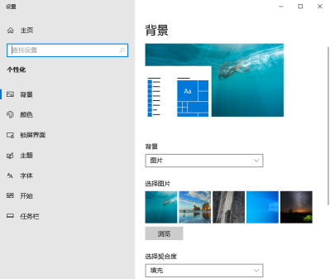
2.2.2 Windows10的桌面
1.桌面背景
在桌面右击鼠标，在弹出的快捷菜单中选择“个性化”菜单命令，在弹出的窗口中可设置桌面背景、窗口颜色、屏幕保护程序等，同时还可以选择自己喜欢的主题。

Slide 19
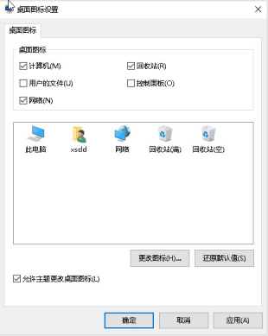
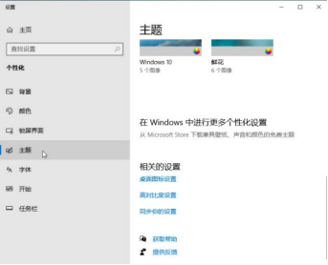
2.桌面图标
用户可按自己的需要将经常使用到的应用程序和文件夹图标放到桌面上，也可以根据需要在桌面上添加各种快捷图标，在使用时双击图标就能快速启动相应的程序或文件。
（1）添加系统图标

Slide 20
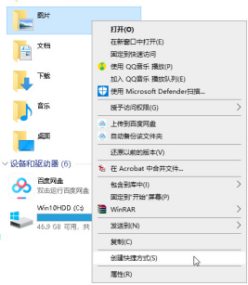
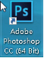
2.桌面图标
（2）添加文件图标和快捷方式
快捷方式是一个表示与某个项目链接的图标，删除快捷方式，不会影响到原始文件。

Slide 21
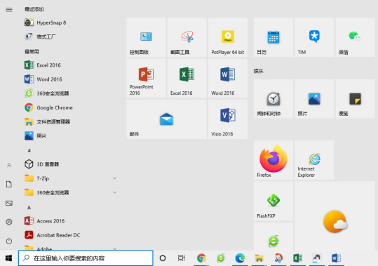
3.“开始”按钮
“开始”按钮是计算机程序、文件夹和设置的主门户。
Windows 10的“开始”菜单分为左右两个区域。左侧区域中的选项可以帮助用户轻松切换到系统中的不同窗口；左侧区域上方为“最常用”列表，用户每天使用的应用程序会出现在此处列出。右侧区域为动态磁贴区，可以固定程序的磁贴和图标，方便用户快速打开应用程序。

Slide 22
4.搜索框
Windows 10中，搜索框和Cortana高度集成，在搜索框中直接输入关键词或打开“开始”菜单输入关键词，即可搜索相关的桌面程序、网页、我的资料等。
如果用户希望隐藏搜索框，则只需在任务栏空白处单击鼠标右键，在弹出的快捷菜单中，选择Cortana，然后单击【隐藏】，这样就取消了搜索框的显示。

Slide 23
5.任务栏
和以前的系统相比，Windows 10中的任务栏设计更加人性化，使用更加方便、功能和灵活性更强大，用户可以按【Alt+Tab】组合键在不同的窗口之间进行切换。用户还可以通过多种方式对其进行个性化设置：更改颜色和大小、将收藏的应用固定到其中、在屏幕上移动，以及重新排列任务栏按钮或调整其大小。
（1）锁定任务栏
在任务栏的空白处，单击鼠标右键，在弹出的快捷菜单中，单击【锁定任务栏】命令

Slide 24
5.任务栏
（2）调整任务栏的大小
解锁任务栏，将鼠标指针放到任务栏边上，待鼠标光标变为双向箭头形状，向上拖曳鼠标，即可
（3）调整任务栏大小
在任务栏的空白处位置，单击鼠标右键，在弹出的快捷菜单中，单击【任务栏设置】命令，即可打开【设置—任务栏】面板，。单击【任务栏在屏幕上的位置】右侧的下拉按钮，在弹出的下拉列表中，选择要调整的位置，如要靠右显示，则选择【靠右】选项，任务栏即可靠屏幕右侧显示，如下图所示。此外，在任务栏未锁定状态下，可以拖曳任务栏，调整它的显示位置。

Slide 25
5.任务栏
（3）隐藏任务栏
默认情况下，任务栏位于屏幕下方，如果为了保持桌面整洁，可以将任务栏自动隐藏起来。在任务栏的空白处位置，单击鼠标右键，在弹出的快捷菜单中，单击【任务栏设置】命令，打开【设置—任务栏】面板，将右侧任务栏区域下的【在桌面模式下自动隐藏任务栏】按钮，设置为“开”。任务栏会自动隐藏，当鼠标指向屏幕底部，即会显示任务栏。当不对任务栏进行任何操作，即会隐藏任务栏。

Slide 26

6.通知区域
默认情况下，通知区域位于任务栏的右侧如图2-43。它包含一些程序图标，这些程序图标提供有关传入的电子邮件、更新、网络连接等事项的状态和通知。安装新程序时，可以将此程序的图标添加到通知区域。
新的电脑在通知区域经常已有一些图标，而且某些程序在安装过程中会自动将图标添加到通知区域。用户可以更改出现在通知区域中的图标和通知，对于某些特殊图标（称为“系统图标”），还可以选择是否显示它们。

Slide 27
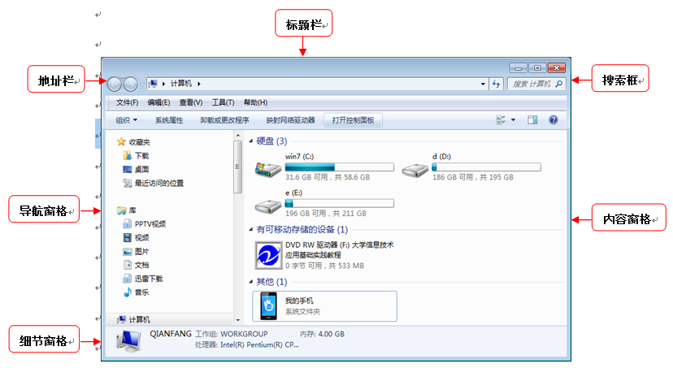
2.2.3 Windows 10的窗口
1. Windows 10窗口的组成

Slide 28
2. Win 10窗口基本操作
（1）打开和关闭窗口
双击对象。
单击选中对象，按【Enter】键。
鼠标右键单击对象图标，在弹出的快捷菜单中选择“打开”命令。
（2）关闭窗口
单击窗口右上角的“关闭”按钮 。
选择“文件”菜单中的“关闭”命令。
按住【Alt】+【F4】键。
在任务栏对应窗口图标上单击右键，在弹出的快捷菜单中选择“关闭窗口”命令。

Slide 29
2. Win 10窗口基本操作
（3）移动窗口
在Windows 10操作系统中，如果打开多个窗口，会出现窗口重叠现象。对此，用户可以将窗口移动到合适的位置。
要移动窗口，只需将鼠标指针移动至标题栏。按住鼠标左键不放并拖动到指定位置即可。
（4）改变窗口大小
单击窗口右上方的“最大化”按钮 ，可以使窗口填满整个屏幕。最大化显示窗口后，单击“还原”按钮 ，即可取消最大化显示，还原窗口到原来的大小。

Slide 30
2. Win 10窗口基本操作
（5）切换活动窗口
每个打开的程序在“任务栏”上都有一个相对应的程序图标按钮，将鼠标指针移动到按钮上，即可弹出打开软件的预览窗口，单击该预览窗口即可打开窗口。
【Alt+Tab】组合键。在Windows 10系统中，按键盘上主键盘区中的【Alt+Tab】组合键切换窗口时，桌面中间会出现当前打开的各程序预览小窗口。按住【Alt】键不放，每按一次【Tab】键，就会切换一次，直至切换到需要打开的窗口。

Slide 31
2. Win 10窗口基本操作
（5）切换活动窗口
【Windows+Tab】组合键。在Windows 10系统中，按键盘上主键盘区中的【Windows+Tab】组合键或单击【任务视图】按钮，即可显示当前桌面环境中的所有窗口缩略图，在需要切换的窗口上单击鼠标，即可快速切换。

Slide 32
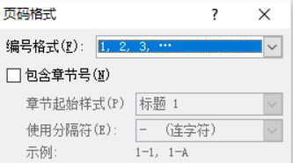
2.2.3 Windows10的菜单
1.下拉菜单
菜单是Windows操作系统中命令的集合。几乎每个应用程序都有菜单。常见的菜单有下拉菜单、控制菜单、快捷菜单等多种形式。菜单栏中的菜单由子菜单组成。每个菜单项对应一个命令，单击某个菜单项，会完成相应的功能。
在窗口中单击某个选项卡中右侧带有向下箭头的菜单，即可打开相应的下拉菜单。

Slide 33
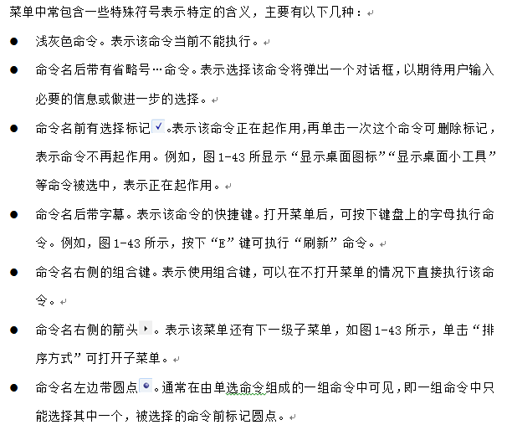

Slide 34
2.2.3 Windows10的菜单
2.控制菜单
“控制菜单”位于标题栏的右侧，单击“控制菜单”中的按钮，可以快速还原、最大化最小化、关闭应用程序的窗口。
3.快捷菜单
右击操作对象，可以在窗口或桌面上，弹出与该对象相关的快捷菜单，不同的操作对象，弹出的快捷菜单是不同的。

Slide 35
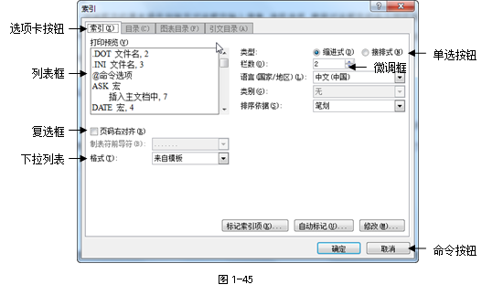
2.2.4 Windows10的对话框
对话框一般在执行菜单命令或单击命令按钮后出现，通常由标题栏、命令按钮、复选框、单选按钮、提示文字、帮助按钮及选项卡等元素组成。

Slide 36
2.2.5 剪贴板
剪切板是指Windows 操作系统提供的一个暂存数据，并且提供共享的一个模块，也称为数据中转站。剪切板在后台起作用，是内存里的一段存储区域，它所传送的信息可以是文字、数字、符号、图形、图像、声音或者它们的组合。
1.剪贴板的基本操：
剪切（Ctrl+X）
复制（Ctrl+C）
粘贴（Ctrl+V）
2.屏幕复制
按下Print Screen键，就将当前整个片屏幕信息以图片的形式复制到剪贴板中。
按下Alt与Print Screen键，就将当前活动窗口中的信息以图片的形式复制到剪贴板中。
目录

Slide 37
2.3 Windows 10操作系统的文件管理
2.3.1 文件与文件夹
计算机中的信息以文件形式存储在外存储器中，操作系统把它们以一定的结构组织起来。
1.文件
文件是存放在外存上的一批相关信息的集合，可以是源程序、可执行程序、文章、信函或报表等。
文件名由文件主名和扩展名两部分组成。将文件主名直接称为文件名，表示文件的名称。文件的扩展名一般标识文件类型，也称作文件的后缀。如某文件的文件名为“ACD.txt”，表示其主文件名为“ACD”，扩展名为“.txt”。

Slide 38
文件名的命令规则
文件主名：在 Windows 7中可以使用最多达255个字符的长文件名。
扩展名：从小圆点“.”开始，后跟0～3个ASCII字符。扩展名可以没有，无扩展名时，则小圆点可省略。
文件主名和扩展名中允许出现的ASCII字符是：英文字母（A~Z大小写字母被认为是一样的）；数字符号（0～9）；汉字；特殊符号（$、#、&、@、!、(、)、%、_、{、}、^、‘’、~等）。
注意不能在文件名中出现的符号是： \ / : * ？ " < > |。
常见文件类型表：
.EXE | 可执行程序文件 | .COM | 系统程序文件
.TXT | 文本文件 | .C | C语言源程序
.DBF | Visual FoxPro表文件 | .BMP | 画图文件
.HTM | 超文本主页文件 | .WAV | 声音文件
.DOC | Word文档 | .XLS | Excel文档
.PPT | PowerPoint文档 | .HLP | 帮助文件

Slide 39
2.文件夹
文件夹是存放文件的地方，每个文件夹对应磁盘上一块空间，每个文件夹可以存放很多不同类型的文件。
同一个文件夹中的文件、文件夹不能同名。

Slide 40
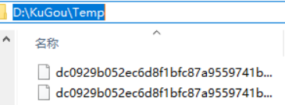
3.文件路径
文件路径是指文件保存的具体位置。
打开任意文件夹，存放在该文件夹内的所有文件或文件夹的路径将显示在窗口的地址栏中。
要指定文件的完整路径，应先输入逻辑盘符号，如C、D等，后面紧跟一个冒号“：”和反斜杠“\”，然后依次输入各级文件夹名，各级文件夹名之间用反斜杠分隔。

Slide 41
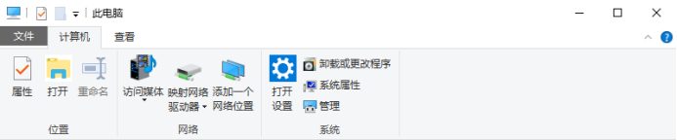
2.3.2 资源管理器
1.电脑标签页
双击 【此电脑】图标，进入【此电脑】窗口，则默认显示电脑标签页，主要包含了对电脑的常用该操作。

Slide 42
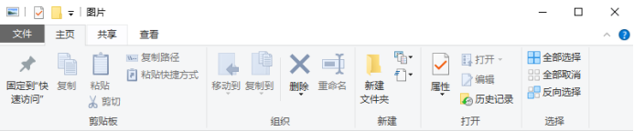
2.3.2 资源管理器
2．主页标签页
打开任意磁盘或文件夹，则看到显示主页标签页，如图所示。在此标签页中主要包含了对文件的常用操作选项.

Slide 43
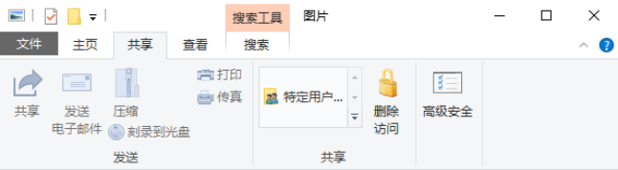
2.3.2 资源管理器
3.共享标签页
在共享标签页，主要包含涉及共享和发送方面的操作选项。在此标签页中，可以对文件或文件夹进行压缩、刻录到光盘、打印、传真、共享等操作。共享命令只针对文件夹有效。还可以单击图中的“高级安全”选项，对文件或文件夹的权限进行设置，如图所示。

Slide 44
2.3.3文件和文件夹的操作
1. 创建新的文件或文件夹
可在资源管理器窗口中文件夹树的任何位置建立一个新的文件夹或文件。操作方法是在当前文件夹窗口中使用菜单命令“文件”|“新建”，选择“文件夹”或某一类型文件，也可以在文件夹窗口工作区空白处右击，在弹出的快捷菜单中选择“新建”命令。

Slide 45
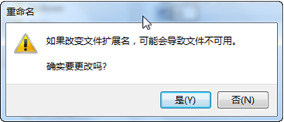
2.重命名文件和文件夹
（1）选择需要重命名的文件或文件夹，右击，在弹出的快捷菜单中选择“重命名”菜单命令。
（2）文件的名称以蓝色高亮显示。用户可以直接输入文件的名称。按回车键即可完成对文件和文件夹的更名。
在重命名文件时，不能改变已有文件的扩展名，否则要打开该文件时，系统不能确认要使用哪种程序打开该文件。

Slide 46
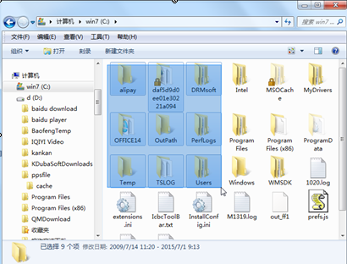
3.选择文件和文件夹
（1）选择某一区域的文件
将鼠标指针移至区域的左上角，按住鼠标左键不放进行拖动，此时将出现一个半透明的蓝色矩形框，处于该框范围内的文件和文件夹都将被选择。

Slide 47
3.选择文件和文件夹
（1）选择某一区域的文件
将鼠标指针移至区域的左上角，按住鼠标左键不放进行拖动，此时将出现一个半透明的蓝色矩形框，处于该框范围内的文件和文件夹都将被选择。
（2）选择连续的文件
选择一个文件或文件夹，按住【Shift】键不放，同时选择
另一个文件或文件夹，此时这两个文件或文件夹之间的所有
文件和文件夹都将被选择。

Slide 48
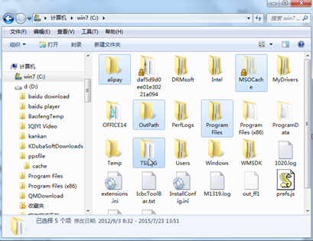
3.选择文件和文件夹
（3）选择不连续的文件
选择一个文件或文件夹，按住【Ctrl】键不放，依次选择所需文件或文件夹，此时选择窗口中任意连续或不连续的文件和文件夹。
（4）选择全部文件
在窗口中选择“编辑”|“全
部选定”命令或按【Ctrl】+A
键，可选择当前窗口中所有的
文件和文件夹。

Slide 49
4.移动和复制
（1）文件的移动：选择要移动的对象，按住Shift键，用鼠标拖动选定对象到目标位置。
（2）文件的复制：选择要复制的对象，按住Ctrl键，用鼠标拖动选定对象到目标位置。
如果在同一逻辑盘上的文件夹之间移动和复制，则在拖动时不必按住Shift和Ctrl键。

Slide 50
4.移动和复制
（3）文件的剪切与粘贴。
选定所需移动或复制的文件，再打开资源管理器菜单栏中的“编辑”菜单，对文件移动或复制，分别选择“剪切”或“复制”命令，单击目标文件夹，此时该文件夹呈反向显示状态，从上述“编辑”菜单中选择“粘贴”命令，单击后即完成文件的移动或复制。
上述操作也可以通过快捷菜单或快捷键完成。其中，复制的快捷键是“Ctrl+C”，粘贴的快捷键是“Ctrl+V”，剪切的快捷键是“Ctrl+X”。

Slide 51
5.删除文件和文件夹
对于已经不再使用的文件或文件夹，可以将其删除，这样就可
（1）逻辑删除：将文件删除到回收站里（可恢复）：
先选择要删除的文件或文件夹，然后按键盘上的“Delete”键；
先选择要删除的文件或文件夹，然后单击鼠标右键，选择“删除”；
先选择要删除的文件或文件夹，然后按住鼠标左键不放，直接拖动到回收站即可。

Slide 52
5.删除文件和文件夹
（2）物理删除：将文件从计算机里彻底删除（不可恢复）：
先按逻辑删除的方法把文件删除到回收站里，再在回收站上单击鼠标右键，选择“清空回收站”；
选择要删除的文件或文件夹，按键盘上的“Shift+Delete”键，即可一次性删除。

Slide 53
6.恢复回收站中的文件或文件夹
删除到回收站中的文件或文件夹，以后如果需要重新使用，可以从回收站中还原到原来的位置。
（1）双击桌面上的“回收站”图标，打开“回收站”窗口。
（2）选中需要还原的文件，单击“还原此项目”按钮。这时此文件已从回收站回到了它原来所在的文件夹。或者选中要恢复的文件，右击，在弹出的快捷菜单中选择“还原”命令，同样能实现还原操作。

Slide 54
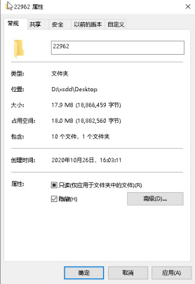
7.设置文件或文件夹属性
（1）在要查看属性的文件或文件夹上右击，在弹出的快捷菜单中选择“属性”菜单命令。
（2）弹出“属性”对话框，可以看到有关文件的属性信息。用户可以在此对话框中对属性进行设置。

Slide 55
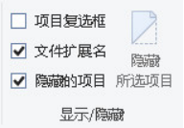
8. 显示/隐藏的文件或文件夹
在Windows 10中隐藏和显示文件后缀名的操作步骤如下：单击“查看”选项卡，在“显示/隐藏”组中取消选中“文件扩展名”复选框即可。如果需要查看文件后缀名时，只需要选中“文件扩展名”复选框就可以了。

Slide 56
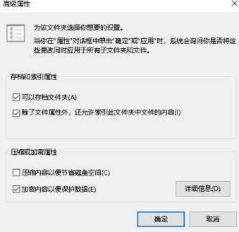
9.文件或文件夹的加密
为文件或文件夹加密的操作方法：
（1）右键单击要加密的文件夹，选择“属性”菜单命令。
（2）单击“高级”按钮，在“高级属性”对话框的压缩或加密属性区域中，选中“加密内容以便保护数据”复选框。然后单击“确定”按钮。

Slide 57
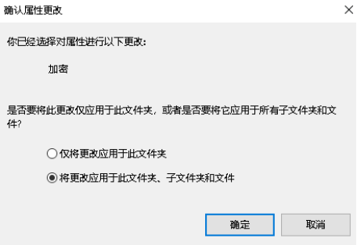
（3）返回到属性对话框，单击“应用”按钮，在弹出的“确认属性修改”对话框中单击“确定”按钮。
（4）返回到属性对话框，单击“确定”按钮，弹出“应用属性”窗口，系统自动对所选的文件夹进行加密操作。 （5）加密完成后，可以看到被加密的文件夹名称显示为绿色，表示加密成功。其他用户不能随意更改文件。

Slide 58
文件或文件夹的解密
如果用户想解除文件或文件夹的加密操作，只要在“加密”操作的第（2）步中，在“高级属性”对话框的压缩或加密属性区域中，取消选中“加密内容以便保护数据”复选框即可，其余步骤与“加密”操作相同。

Slide 59
10.查找文件、文件夹和应用程序
要使用Windows 10的搜索功能，可以采用以下两种方法：
（1）使用“开始”菜单中的搜索框
（2）使用文件夹或库中的搜索框
当文件夹或文件名不确定时可以用通配符代替，Window中常用的通配符是*和？。*代表任意的多个字符，？代表任意的单个字符。如果 要查找电脑中所有的Word文档，则在搜索框中输入“*.doc”即可。

Slide 60
2.4Windows 10操作系统个性化设置
2.4.1 桌面个性化设置
1.设置桌面背景
桌面背景是进入Windows 10系统后用户第一眼看到的画面，选择一个舒适的、赏心悦目的桌面背景，有助于减少用户长时间坐在电脑屏幕面前的疲惫。
2.更改主题颜色
主题色是电脑的主色调，选择主题后，系统中的按钮、超链接、应用、窗口等都会换成所选择的颜色。主题颜色可以从桌面背景选取，也可以自定义。在个性化设置对话框中，选择“颜色”选项，在右边的界面中选择一种颜色即可。

Slide 61
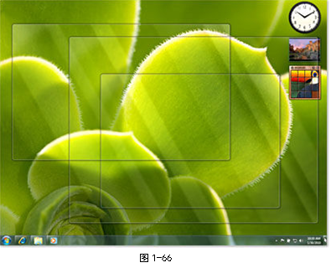
2.4.1 桌面个性化设置
3.设置锁屏界面
用户可以根据自己的喜好，设置锁屏界面的背景、显示状态的应用等
4. 设置屏幕保护
屏幕保护是为了防止电脑因无人操作而使显示器长时间显示同一个画面而导致显示器的使用寿命缩短而设计的一种专门保护显示器的程序，在Windows 10 中的屏幕保护程序可以大幅度降低屏幕的亮度，起到节电的作用。

Slide 62
2.4.1 桌面个性化设置
5.设置屏幕分辨率
Windows在系统安装时，一般都给出了系统环境的最佳设置，但也允许用户对其系统环境中的各个对象的参数进行调整和重新设置。屏幕分辨率是指屏幕上显示的文本和图像的清晰度，分辨率越高，显示的内容越清楚，但所显示的对象的尺寸也越小。设置适当的屏幕分辨率，有助于提高屏幕上图像的清晰度。

Slide 63
2.4.2 设置系统浏览器
Windows 10 操作系统中默认浏览器变成了Microsoft Edge浏览器，与Internet Explorer（IE）浏览器共存，前者使用传统排版引擎，以提供旧版本兼容支持；后者采用全新排版引擎，给用户提供全新的浏览体验，它在扩展插件、支持桌面与移动平台、跨平台特性等方面具有较强的优势。
如果用户想更改默认的浏览器，具体操作步骤如下：
1、打开“控制面板“，选择”应用“选项，在弹出的”应用和功能“设置窗口的左侧选择”默认应用“选项；
2、在右侧界面中，当前默认的Web浏览器是Microsoft Edge浏览器，单击它的图标，在弹出的列表框中选择用户所需的默认浏览器即可。

Slide 64
2.4.3更改日期和时间
Windows 10 系统任务栏的右下角显示了系统当前的日期和时间，它会根据用户所在的时区，自动与互联网上的时间同步。如果用户需要更改日期和时间，或更改其显示格式，具体操作步骤如下：
在任务栏右下角的日期和时间上单击鼠标右键，选择“日期和时间设置”选项。
2、在“日期和时间”设置窗口中，将“自动设置时间”设置为“关”的状态，单击下面的“更改”按钮，在弹出的对话框中进行相应的更改即可。

Slide 65
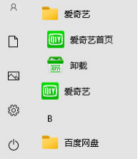
2.4.4删除应用程序
当软件安装完成后，会自动添加在开始菜单中【所有应用】列表中，如果用户需要卸载某个软件，可以在【所有应用】列表中查找是否有自带的卸载程序。下面以卸载“爱奇艺播放器”为例，讲解如何卸载应用程序。具体操作步骤如下：
（1）打开【所有应用】列表，选择【爱奇艺】—【卸载】命令；
（2）在弹出的提示框中单击【继续卸载】按钮即可。

Slide 66
2.4.5设置账户
设置账户包括添加账户头像、添加账户密码、添加账户等。
1、添加账户头像
如果一台电脑添加了多个账户，用户可以为不同的账户设置不同的头像，方便识别。具体操作步骤如下：
①打开控制面板，单击“账户”选项，在“账户”设置对话框中，单击左侧的“账户信息”选项，在右侧界面中“创建头像”区域，选择“相机“进行拍摄，；
②或者选择“从现有图片中选择”， 弹出“打开”对话框，从计算机中选择要设置的图片，并单击“选择图片”按钮；
②返回“账户”对话框，即可看到设置好的头像；
重启计算机后进入登陆界面，可看到设置好的账户

Slide 67
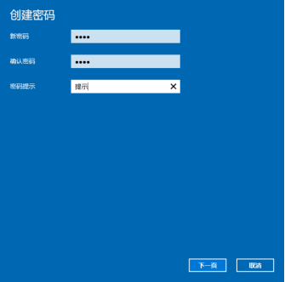
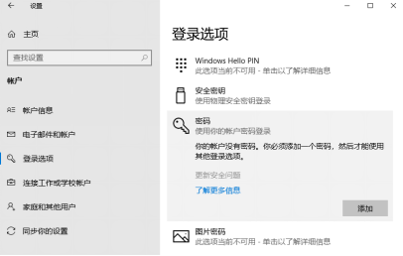
2、添加账户密码
打开“账户”对话框，单击窗口左侧的“登录选项”选项，在右侧界面中，单击“密码”区域中的“添加”按钮，；在“创建密码”对话框中输入密码和密码提示，单击“下一页”按钮，然后单击“完成”按钮即可。重启计算机后进入登陆界面，需要输入正确的密码才能使用计算机。

Slide 68
2.5提高办公效率的小窍门
2.5.1快速批量重命名文件
当用户需要同时修改大量文件名，除了使用[F2]键来修改外，还可以配合[Ctrl]键选择要修改的文件，从而实现文件的批量重命名，具体操作步骤如下：
1.选择要重命名的文件，可以按[Ctrl+A]键进行全选，或者按住[Ctrl]键的同时用鼠标单击需要选中的文件；
2.按[F2]键，对排列顺序为第一的文件进行重命名，输入文件名，按回车键，此时所有选中的文件名均以第2步中输入的文件名为开头，后面加上括号和数字，依序排列列。

Slide 69
2.5.2 智能切换输入法
在Windows 10 中，对中文输入法做了优化，并且对输入法的切换也提供了一种更加便利的设置，用户可以为不那个同的应用程序单独设置指定的输入法，具体操作步骤如下：
1.在“控制面板”窗口中，单击“时间和语言”选项，在设置窗口中，单击窗口左侧的“语言”选项，在右侧界面中选择“拼写、键入和键盘设置”链接；
2.在下一个窗口中，选择“输入”选项，在右侧界面中选择“高级键盘设置”链接；
3.在“高级键盘设置”窗口中，选中“允许我为每个应用窗口设置不同的输入法”复选框，单击“保存”按钮。
目录

Slide 70

2.5.3 任意形状截图
当用户在截图时希望能随心所欲截取自己需要的形状时，只需要按住【Win+Shift+S】组合键，屏幕上会出现菜单，选择中间的“任意形状剪辑”按钮，即可在窗口中按住鼠标左键进行拖动，截取需要的画面，释放鼠标后，刚才截取的画面已经拷贝到剪贴板上了。如果需要对它进行编辑，则在屏幕右下方弹出的窗口中单击“保存到剪贴板的截图”选项，在弹出的“截图和草图”窗口中进行编辑和保存，所示。

Slide 71
本章结束！
谢谢！

